Slide 1
Apropos Irrtum Nr. 41
Datum:
01.08.2022
Referent/Referentin:
Manfred Mustermann
1
Notes:
Achtung:
Diese Folien können betriebsspezifisch angepasst werden und dürfen innerbetrieblich verwendet werden.
Jede anderweitige Nutzung, insbesondere die Integration in andere Produkte (z. B. E-Learnings), die Nutzung für eigene Veröffentlichungen oder Medien, die kostenfreie oder kostenpflichtige Weitergabe an Dritte oder die Entnahme von Bildmaterial ist nicht zulässig.
Zur Anpassung der Werte für „Datum“ und „Referent/Referentin“, ändern Sie die Texte auf der Startfolie und wählen Sie dann in der PowerPoint-Menüleiste die Befehlsfolge Einfügen → Kopf und Fußzeile → Für alle übernehmen. Dadurch werden die Fußzeilen in allen Folien aktualisiert.
Zur Integration Ihres Unternehmenslogos wechseln Sie in die Masterfolie über Ansicht → Folienmaster. Klicken Sie auf den obersten Folienmaster, entfernen Sie das Bild mit dem Kundenlogo und integrieren Sie – falls gewünscht – Ihr eigenes Logo. Auf allen Folien ist dann das neu eingefügte Logo enthalten.
© BG RCI / Jedermann-Verlag GmbH, Heidelberg

Slide 2
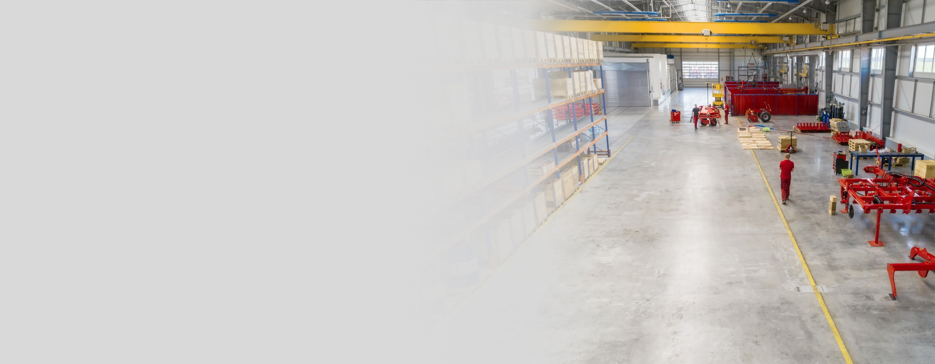
Aber die Düsenplatte bringt angeblich 30 % mehr!
Und ich hab gehört, dass Absaugung seitwärts häufig sinnvoll ist.
… ein Trichter hat immer die optimale Form …
Genau: Trichter unterstützen die gewollte Luftströmung.
Das muss man sich anschauen, es hängt vom Einzelfall ab. Auf jeden Fall für ausreichend Zuluft sorgen!
Aber viele abzusaugende Stoffe sind schwerer als Luft.
Dann doch besser nicht nach oben absaugen, oder?
Trichter sind aber bei Thermik oder Schwallbelastungen sinnvoll.
Na gut, dann eben immer Düsenplatten.
Absaugung immer nach oben, wie in der Küche auch!

Slide 3
Und jetzt IHRE Meinung!
Was denken Sie?

Slide 4
Richtig ist …
Luftansauggeschwindigkeit und damit der Erfassungsgrad nimmt mit wachsender Entfernung zur Rohrmündung ab.
Der Erfassungsgrad der „Düsenplatte“ ist 30 % höher als der eines Trichters.
Bei Thermikströmen oder Schwallbelastungen puffert die Absaughaube.

Slide 5
Richtig ist …
Viele der abzusaugenden Stoffe sind „schwerer“ als Luft. Daher ist eine Absaugung seitwärts vorzusehen.
Bei stationären Verwiegestationen, Lackier- ständen etc. hat sich beispielsweise eine „Absaugung nach hinten“ mit einer Zuluft- zuführung von oben bewährt.

Slide 6
Empfehlungen
Bei allen Absaugungseinrichtungen prüfen, welche (Gefahr-)Stoffe von ihnen erfasst werden sollen und welche Dichte sie im Verhältnis zur Luft haben.
Wählen Sie abhängig von der Dichte des abzu- saugenden Stoffes eine geeignete Absaugrichtung.
Trichter nur dann anstelle von Rohrstutzen mit Flansch oder Düsenplatten wählen, wenn stetige Thermikströmungen bestehen oder Gefahrstoffe schwallartig entstehen.
Sorgen Sie in jedem Fall für eine ausreichende Zuluftmenge.

Slide 7
Weitere Informationen
DGUV Regel 109-002: Arbeitsplatzlüftung − Lufttechnische Maßnahmen
DGUV Information 209-200: Absauganlagen – Konzeption, Planung, Realisierung und Betrieb
DGUV Information 209-078: Absauganlagen – einkaufen, aber richtig!
DGUV Information 209-077: Schweißrauche – Geeignete Lüftungsmaßnahmen – Saubere Luft beim Schweißen – Geht das?
BAUA-Schutzleitfaden 200: Örtliche Absaugung (Punktabsaugung)

Slide 8
Quelle
Die vorliegende Präsentation basiert auf dem Merkblatt A 039 „Populäre Irrtümer im Arbeitsschutz“ der BG RCI (Populärer Irrtum Nr. 41). Im Merkblatt finden Sie weitere 43 kursierende Aussagen mit falschem Inhalt, die sich hartnäckig jeder nachhaltigen Richtigstellung zu widersetzen scheinen.
Bezugsquelle des Merkblatts: medienshop.bgrci.de. 172 Seiten im Format A5.
Mitgliedsbetriebe der BG RCI erhalten die Broschüre kostenlos.
Für Dritte ist sie kostenpflichtig.
Download unter downloadcenter.bgrci.de möglich.

Slide 9
Nutzungshinweise
Diese Präsentation eignet sich insbesondere für einen Seminareinstieg mit dem Ziel, die Gruppe zu aktivieren und „ins Gespräch zu kommen“. Der Ansatz ist modern und basiert auf aktuellen Forschungsergebnissen: Mit einem zu lösenden Problem, einer Frage, einem Rätsel oder einem Irrtum starten – das ist bei Unterweisungen nachweislich sehr effektiv.
Folie 1 startet daher mit einem Irrtum. Folie 2 gibt eine geführte Diskussion wieder und regt zum Mitdiskutieren an. Mit Folie 3 kann die Diskussion je nach Situation fortgeführt werden. Mit Folien 4 und 5 erfolgt anschließend die Richtigstellung. Zur Vorbereitung der Referentin oder des Referenten kann insbesondere das Merkblatt A 039 und die darin empfohlene Literatur genutzt werden.
Ergebnis: Ein erwiesenermaßen hoher Behaltens- und Wiedererkennungseffekt mit Spaß. Weitere Präsentationen stehen unter downloadcenter.bgrci.de bereit.
Achtung: Diese Folien können betriebsspezifisch angepasst werden und dürfen inner-betrieblich verwendet werden. Jede anderweitige Nutzung, insbesondere die Integration in andere Produkte (z. B. E-Learnings), die Nutzung für eigene Veröffentlichungen oder Medien, die kostenfreie oder kostenpflichtige Weitergabe an Dritte oder die Entnahme von Bildmaterial ist nicht zulässig.
© BG RCI / Jedermann-Verlag GmbH, Heidelberg

